Slide 1

Modelado UML
UNIDAD 6
Entornos de Desarrollo

Slide 2

Sesión 6 : Diagramas de clases
UML (Unified Modeling Language) es un lenguaje estándar para modelar sistemas orientados a objetos.
Fue estandarizado por el Object
Management Group (OMG) y se usa para:
Diseñar software antes de programar
Documentar proyectos
Entender relaciones entre clases
Comunicar arquitectura

Slide 3
¿Qué es un Diagrama de Clases?
Es el diagrama más importante en programación orientada a objetos.
Representa:
Clases
Atributos
Métodos
Relaciones entre clases
Es un modelo estático (estructura, no comportamiento).

Slide 4

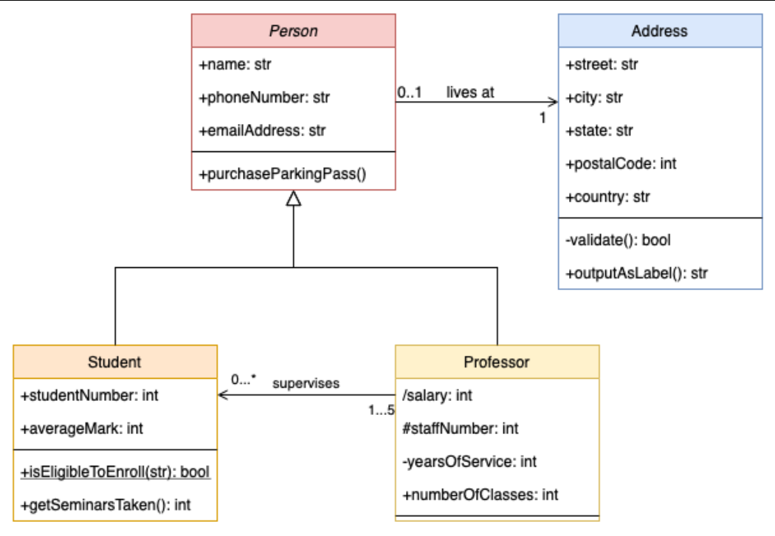

Slide 5
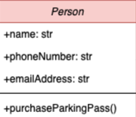
Nombre Clase
Atributos:
+ Publico
- Privado Nombre:Tipo
# Protected
Metodos:
+ Publico
- Privado Nombre:Tipo
# Protected

Slide 6




Asociación: Una clase usa otra.
Agregación: Relación "tiene un", pero pueden existir por separado.
Ejemplo: Una tienda tiene juegos.
Composición : Relación fuerte: si muere el objeto principal, mueren los contenidos.
Ejemplo: Un pedido tiene líneas de pedido.
Herencia :

Slide 7

Indica cuántos objetos se relacionan
Notación | Significado
1 | Uno
0..1 | Opcional
* | Muchos
1..* | Uno o muchos
Ejemplo: Store 1 -------- * Game
Una tienda tiene muchos juegos.
Notes:
Lectura del diagrama:
AWS asegura el sustrato físico y el plano de servicio; el cliente asume identidades,
configuración, datos y operación segura.
Los ejemplos muestran que, aunque el servicio sea gestionado, la correcta
configuración y protección de datos sigue siendo del cliente

